Slide 1
Презентація досвіду роботи вчителя української мови та літератури Тернопільської ЗОШ І-ІІІ ступенів №21

Slide 2
Тема: Розвиток критичного мислення як необхідної складової формування особистості учнів на уроках української мови та літератури шляхом використання інтерактивних технологій. Мета: Розкрити значення використання інтерактивних технологій у технології розвитку критичного мислення з метою формування та розвитку творчої особистості учнів.

Slide 4
Завдання: - розгляд суті та ефективності застосування ІКТ; аналіз діяльності вчителя і учнів в процесі використання інтерактивних форм і методів навчання, які здатні зацікавити учнів, розвивати критичність мислення, стимулювати та активізувати процес пізнання.

Slide 10
Ефективні методи роботи на уроках

Slide 14
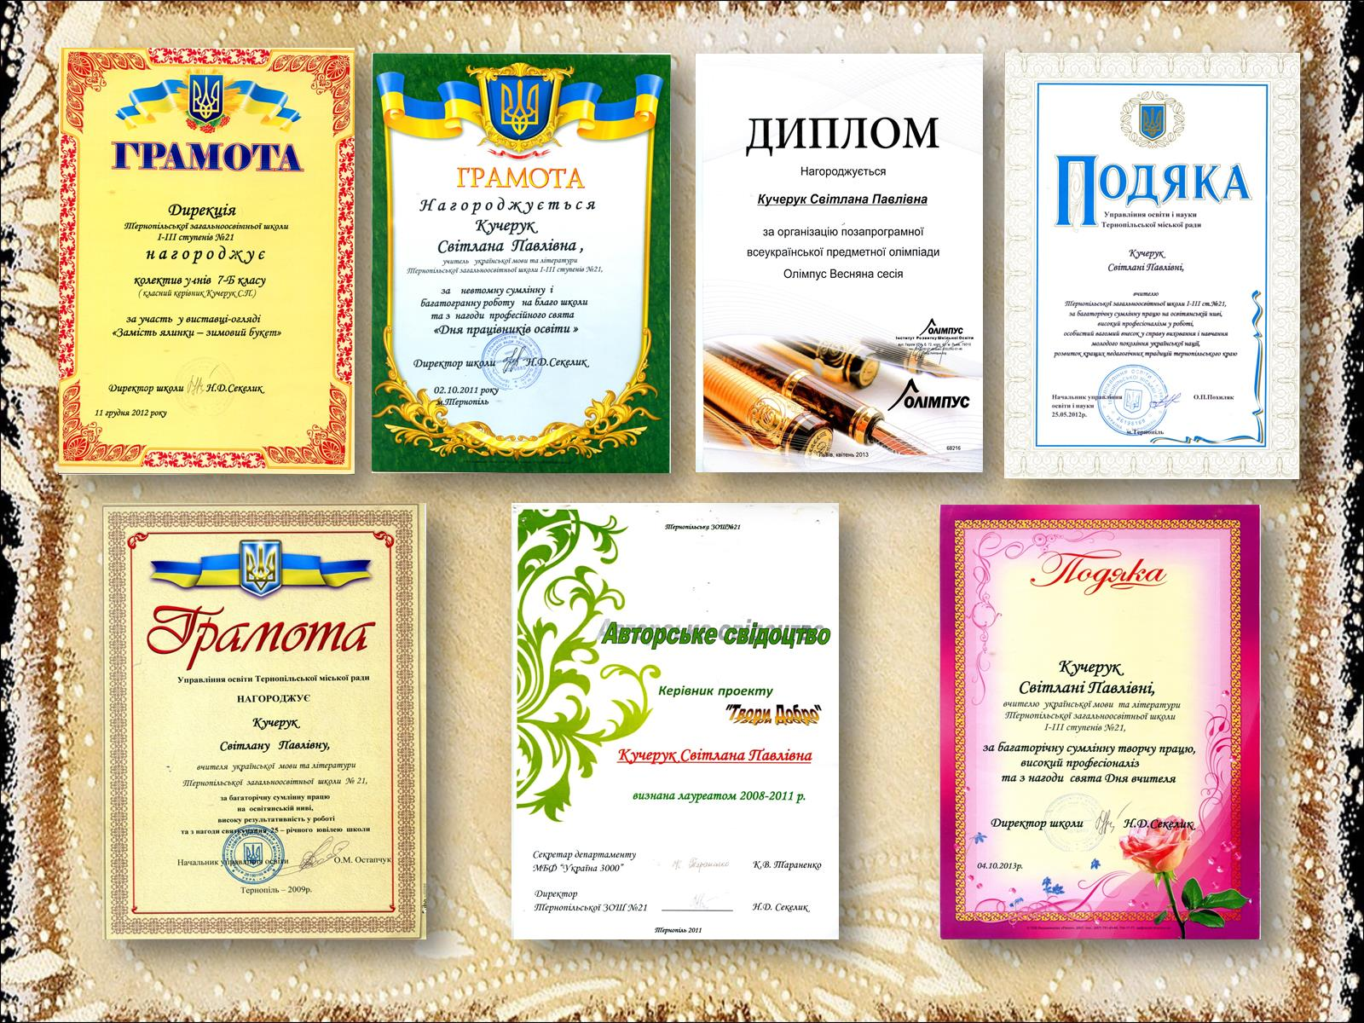

Slide 17
Позакласна робота

Slide 20
Позитивне ставлення до життя та людей

